Slide 1
华中科技大学 计算机科学与技术学院
编译原理实验
实验六
中间代码生成
2021年6月1日星期二
编译原理课程组

Slide 2
内容摘要
1.定义中间代码的形式
2.生成中间代码并显示
3.重难点：数组的定义和访问

Slide 3
6.1定义中间代码的形式
本实验选用三地址码作为中间代码，这种结构最大的优点是表示简单、处理高效。
三地址码也称“四元式”，具体的格式为：（OP，DST，SRC1，SRC2）
其中，OP 为操作名称，例如加Add、减Sub、乘Mul 等等；
DST、SRC1、SRC2 分别为目的操作数、源操作数1、源操作数2 的地址
实现上述三地址码的方式也有很多种，可以采用不同的数据结构来实现，
例如静态数组、单链表、双向链表等。

Slide 4
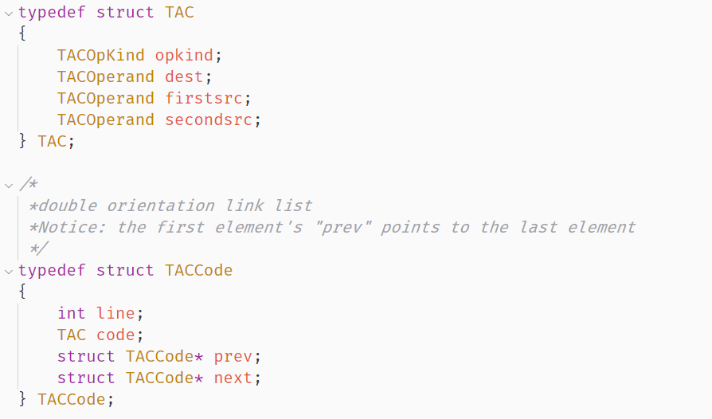
6.1定义中间代码的形式
三地址码（TAC）和三地址码双向链表（TACCode）数据结构：
Notes:
下面的代码实现采用了双向链表的形式实现三地址码，因为虽然双向链表增加了一点的实现复杂度，但却也换来了极大的灵活性，
可以进行高效的插入、删除以及调换位置操作，并且不存在代码最大行数的限制。

Slide 5
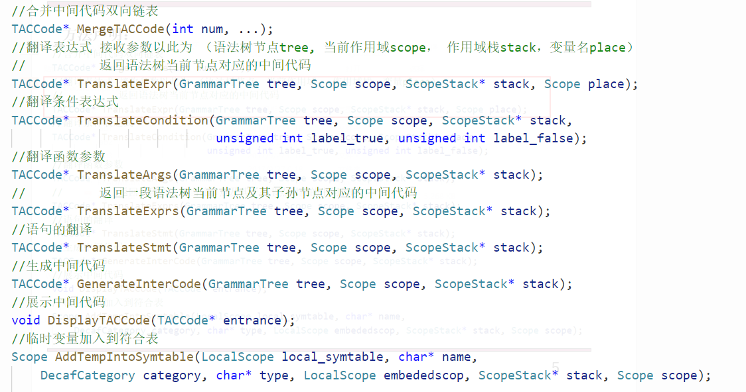
6.1定义中间代码的形式
方法声明：

Slide 6
6.2生成中间代码规则
中间代码打印形式：
赋值语句 x := y op z （op 代表二元算术/逻辑运算）
赋值语句 x := op y （op 代表一元运算）
复写语句 x := y （y 的值赋值给 x）
无条件跳转语句 goto L （无条件跳转至标号 L）
条件跳转语句 if x rop y goto L （rop 代表关系运算）
标号语句 L : （定义标号 L）
过程调用语句序列 param x₁ … param x_{n} call p,n
过程返回语句 return y （y 可选，存放返回值）
下标赋值语句 x := y[i] 和 x[i] := y （前者表示将地址 y 起第i个存储单元的值赋给 x，后者类似）
指针赋值语句 x := *y 和 *x := y
Notes:
尽管中间代码在编译器的内部存储形式为三地址码（线形中间代码），但是
打印出来的中间代码并不是完全按照“（OP，DST，SRC1，SRC2）”的格式，而
是一种更为接近汇编语言或者是伪代码的形式

Slide 7
6.2.1 赋值语句及算术表达式的语法制导翻译
语义属性
id.place : id 对应的存储位置
E.place : 用来存放 E 的值的存储位置
E.code : 对E 求值的 TAC 语句序列
S.code : 对应于 S 的 TAC 语句序列
语义函数/过程
gen : 生成一条 TAC 语句
newtemp : 在符号表中新建一个从未使用过的名字，
并返回该名字的存储位置
|| 是TAC 语句序列之间的链接运算

Slide 8
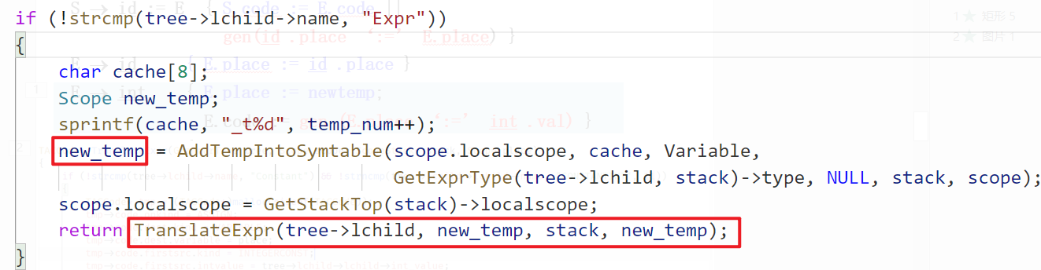
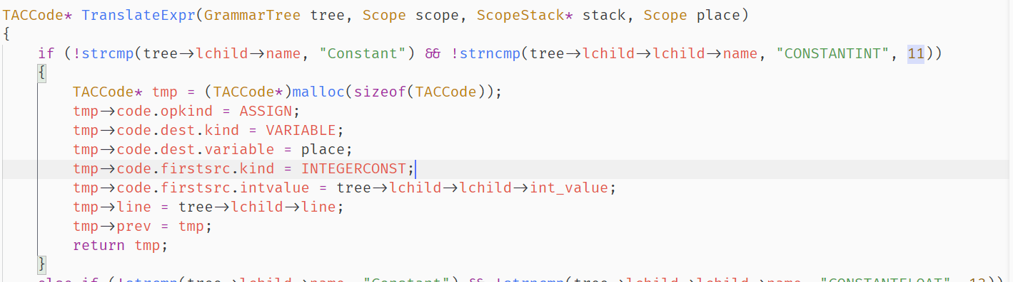
赋值语句和算术表达式的翻译模式
S → id := E { S.code := E.code ||
gen(id .place ‘:=’ E.place) }
E → id { E.place := id .place }
E → int { E.place := newtemp;
E.code := gen (E.place ‘:=’ int .val) }
E → real { E.place := newtemp;
E.code := gen (E.place ‘:=’ real .val) }
E → E₁ + E₂ { E.place := newtemp; E.code := E₁.code || E₂.code
|| gen (E.place ‘:=’ E₁.place ‘+’ E₂.place) }
E → E₁ ∗ E₂ { E.place := newtemp; E.code := E₁.code ||
E₂.code || gen (E.place ‘:=’ E₁.place ‘∗’E₂.place) }
E → -E₁ { E.place := newtemp; E.code := E₁.code ||
gen (E.place ‘:=’ ‘uminus’ E₁.place) }
E → (E₁) { E.place := E₁.place ; E.code := E₁.code }

Slide 9
6.2.2 说明语句的语法制导翻译
语义属性
id.name : id 的词法名字（符号表中的名字）
T.type : 类型属性 （综合属性）
T.width，V.width : 数据宽度（字节数）
L.offset : 列表中第一个变量的偏移地址
L.type : 变量列表被申明的类型 （继承属性）
L.num : 变量列表中变量的个数
语义函数/过程
enter (id.name, t, o) ：将符号表中 id.name 所对应表项的 type 域置为 t，offset 域置为 o

Slide 10
说明语句的翻译模式
V →V₁ ; T { L.type := T.type; L.offset := V₁.width ;
L.width := T.width } L
{ V.type := make_product_3 (V₁.type, T.type, L.num);
V.width := V₁ .width + L.num × T.width }
V → ε { V.type := <>; V.width := 0 }
T → boolean { T.type := bool ; T.width := 1 }
T → integer { T.type := int ; T.width := 4 }
T → real { T.type := real ; T.width := 8 }
T → array [ num ] of T₁ { T.type := array(1.. num.lexval,T₁.type) ;
T.width := num.lexval × T₁.width }
T → ^T₁ { T.type := pointer(T₁.type) ; T.width := 4 }
L → { L₁. type := L. type ; L₁. offset := L. offset ;
L₁. width := L. width ; } L₁ , id
{ enter (id.name, L. type, L. offset + L₁.num × L. width) ;
L.num := L₁.num +1 }
L → id { enter (id.name, L. type, L. offset) ; L.num := 1}

Slide 11


6.2.3 数组说明和数组元素引用的语法制导翻译
数组说明
数据说明中要能够计算出数组的存储地址（起始地址，内部偏移量）
T → array [ num ] of T₁ { T.type := array(1.. num.lexval, T₁.type) ; T.width := num.val × T₁.width }
数组引用
S → E₁[E₂] := E₃ { S.code := E₂ .code || E₃ .code ||
gen (E₁ .place ‘[’ E₂ .place ‘]’ ‘:=’ E₃ .place) }
E → E₁[E₂] { E.place := newtemp; E.code := E₂.code ||
gen (E.place ‘:=’ E₁.place ‘[’ E₂.place ‘]’) }

Slide 12
6.2.4 布尔表达式的语法制导翻译
直接对布尔表达式求值
例如 : 可以用数值“1” 表示 true; 用数值“0” 表示 false;
采用与算术表达式类似的方法对布尔表达式进行求值
通过控制流体现布尔表达式的语义
方法：通过转移到程序中的某个位置来表示布尔表达式的求值结果
优点：方便实现控制流语句中布尔表达式的翻译
常可以得到短路（short-circuit）代码，而避免不必要的求值，如：在已知 E₁ 为真时，不必再对E₁∨E₂ 中的 E₂进行求值；同样，在已知 E₁ 为假时，不必再对 E₁∧E₂中的E₂ 进行求值

Slide 13
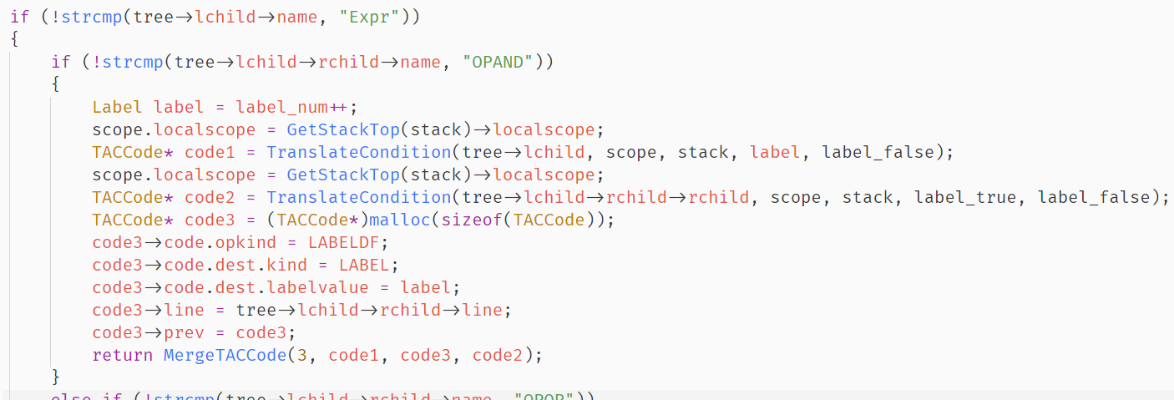
翻译布尔表达式至短路代码（L-翻译模式）
E →
E₁ ∨
E₂
{ E1.true := E.true; E1.false := newlabel }
{ E2.true := E.true; E2.false := E.false }
{ E.code := E₁ .code || gen (E₁.false ‘:’) || E₂ .code }
E →
E₁ ∧
E₂
{ E1.true := newlabel; E1.false := E.false }
{ E2.true := E.true; E2.false := E.false }
{ E.code := E₁ .code || gen (E₁.true ‘:’) || E₂ .code }
E → ¬ E₁{ E1.true := E.false; E1.false := E.true }
{ E.code := E₁.code }
E → （E₁) { E1.true := E.true; E1.false := E.false }
{ E.code := E₁.code }
E → id₁ rop id₂ { E.code :=
gen (‘if‘ id₁.place rop.op id₂.place ‘goto’ E.true )
|| gen (‘goto’ E. false) }
E → true { E.code := gen (‘goto’ E.true) }
E → false { E.code := gen (‘goto’ E. false) }

Slide 14
6.2.5 控制语句的翻译（含break）
P → D ; { S.next := newlabel; S.break := S.next } S
{ P.code :
= S.code || gen(S.next ‘:’) }
S → if { E.true := newlabel; E.false := S.next } E then
{ S₁.next := S.next; S₁.break := S.break } S₁
{ S.code := E.code || gen(E. true ‘:’) || S₁.code }
S → if { E.true := newlabel; E.false := newlabel } E then
{ S₁.next := S.next; S₁.break := S.break } S₁ else
{ S₂.next := S.next; S₂.break := S.break } S₂
{ S.code := E.code || gen(E.true ‘:’) || S₁.code ||
gen(‘goto’ S.next) || gen(E.false ‘:’) || S₂.code }

Slide 15
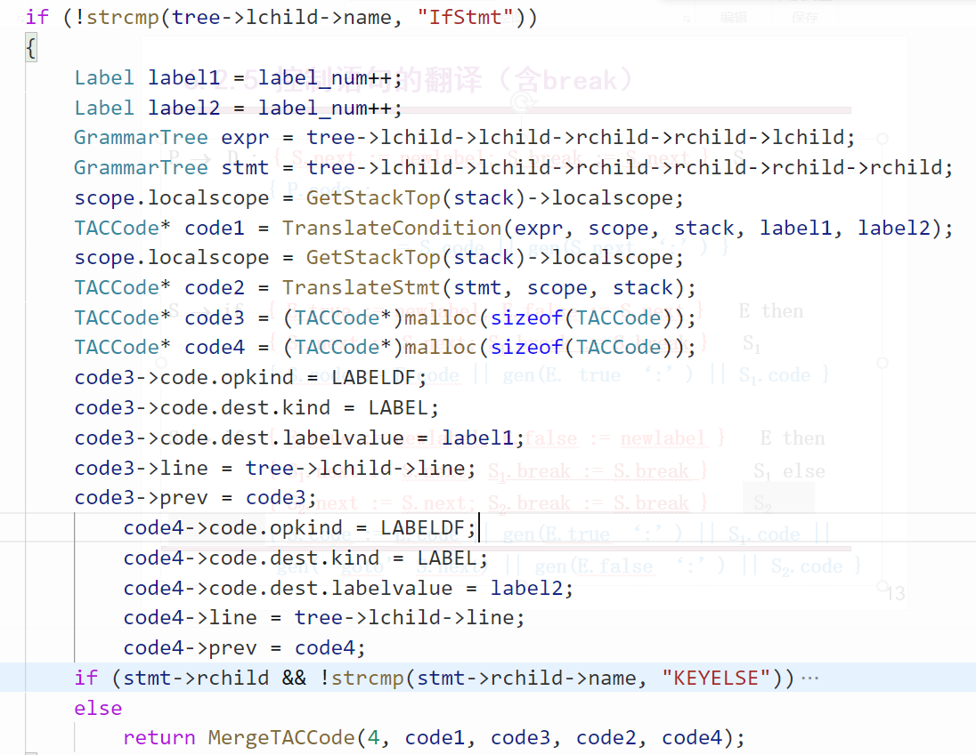
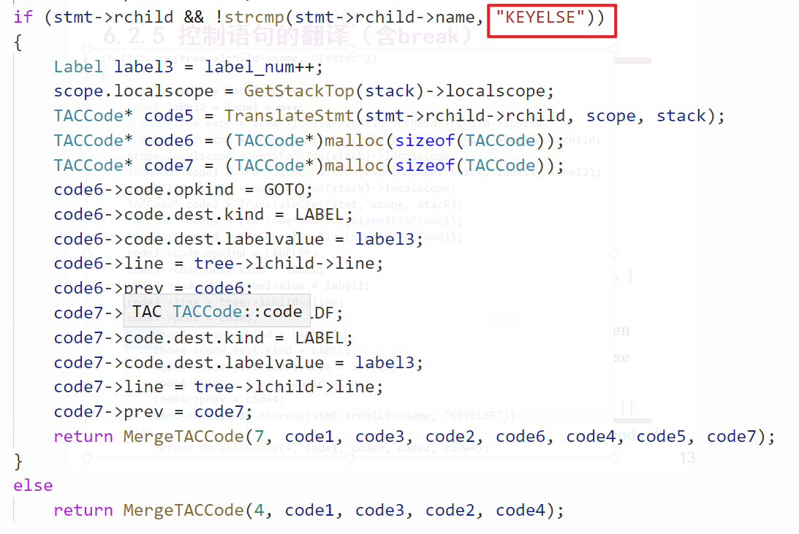
6.2.5 控制语句的翻译（含break）
S → if { E.true := newlabel; E.false := newlabel } E then
{ S₁.next := S.next; S₁.break := S.break } S₁ else
{ S₂.next := S.next; S₂.break := S.break } S₂
{ S.code := E.code || gen(E.true ‘:’) || S₁.code ||
gen(‘goto’ S.next) || gen(E.false ‘:’) || S₂.code }
Notes:
If else 中间代码实现

Slide 16
6.2.5 控制语句的翻译（含break）
S → while { E.true := newlabel; E.false := S.next } E do
{ S₁.next := newlabel; S₁.break := S.next } S₁
{ S.code := gen(S₁.next ‘:’) ||
E.code || gen(E.true ‘:’) || S₁.code ||
gen(‘goto’ S₁.next) }
S → { S₁.next := newlabel; S₁.break := S.break } S₁ ；
{ S₂.next := S.next; S₂.break := S.break } S₂
{ S.code := S₁.code || gen(S₁.next ‘:’) || S₂.code }
S → break ; { S.code := gen(‘goto’ S.break) }

Slide 17
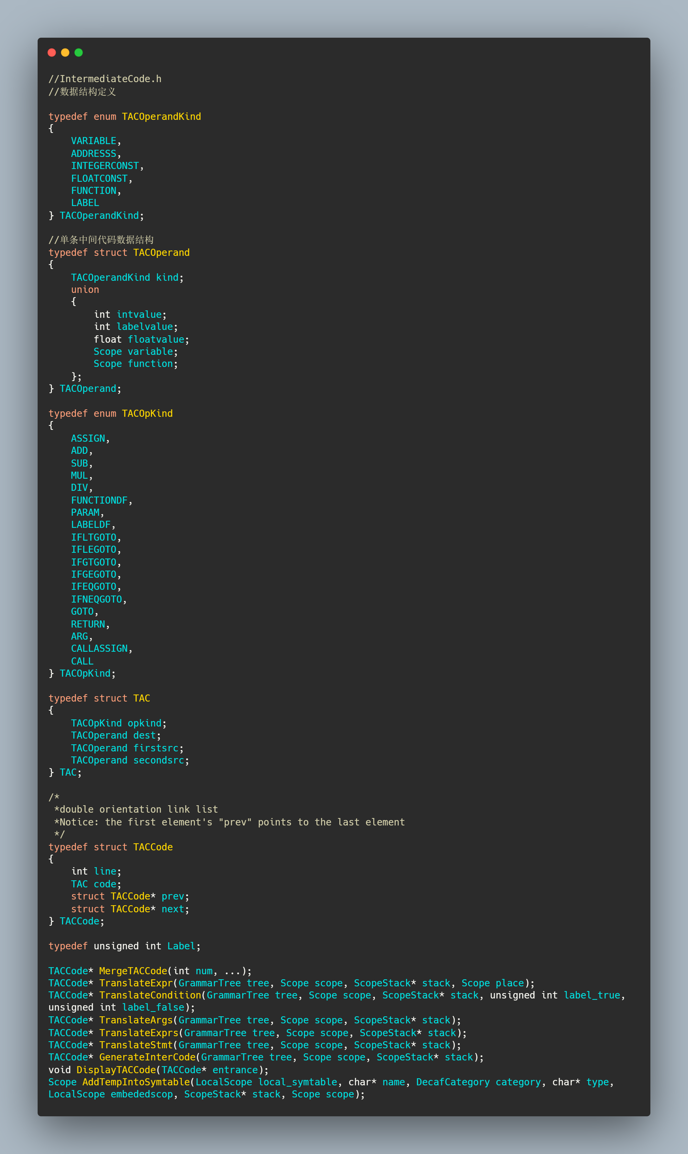
附录 TAC数据结构

